Slide 1
BÀI TẬP LỚN HỌC PHẦN: ĐỒ ÁN CƠ SỞ(N01)

Slide 2
Đề tài: Phân tích và phát triển ứng dụng trên nền thiết bị di động cho việc quản lý cửa hàng trong khuôn viên trường ĐH - Campus Meals
Giảng viên hướng dẫn: ThS.Vũ Quang Dũng
Nhóm thực hiện: Nhóm 10
Thành viên: Trần Công Đạt – Phan Viết Anh Tuấn

Slide 3
Nội dung chính:
1
Tổng quan đề tài
5
Sơ đồ CSDL
2
6
Công nghệ sử dụng
Tổng kết
3
Mô hình Usecase
4
Biểu đồ tuần tự

Slide 4
1. Tổng quan về đề tài 1.1. Đặt vấn đề
Trong những năm gần đây, khi điện thoại dần trở nên phổ biến hơn bao giờ hết, nhu cầu mua sắm trực tuyến dần được nâng cao, việc chú trọng vào thiết kế và lập trình nên những sàn thương mại điện tử, những trang Web, phần mềm mua sắm trở nên vô cùng quan trọng.
Khi mô hình bán hàng trực tiếp dần trở nên bất cập và phiền toái do số lượng sinh viên vào trường ngày càng tăng, nhu cầu sử dụng các dịch vụ ăn uống tại canteen dần tăng lên, dưới đây là một số vấn đề còn tồn tại đối với mô hình truyền thống:
- Sinh viên phải mất quá nhiều thời gian chờ đợi mua hàng.
Do có quá nhiều người gọi món, việc nhầm lẫn món ăn, uống giữa các khách hàng có thể xảy ra.
Việc không thể đặt trước dễ dẫn tới việc hết món.
Khó theo dõi đơn hàng & tiến trình hoàn thành món ăn.
Giá cả đôi khi chưa rõ ràng(nhân viên tại canteen đôi lúc vẫn nhầm giá của sản phẩm).

Slide 5
1.2. Giải pháp
Nhằm giải quyết những vấn đề còn tồn tại ở trên, nhóm chúng tôi đã quyết định thực hiện đề tài và thiết kế ra một phần mềm cho phép sinh viên xem và đặt hàng trực tuyến.
Các chức năng chính:
Tích hợp Chatbot AI(bao gồm những câu hỏi thường gặp).
Tìm kiếm các món ăn.
Đề xuất các món ăn.
Xem chi tiết sản phẩm, hàng hóa.
Chọn thể loại, số lượng, thêm vào giỏ hàng.
Tiến hành thanh toán bằng hình thức chuyển khoản, thanh toán bằng ví điện tử.
Theo dõi đơn hàng, xem món ăn đã được hoàn tất hay chưa.
Tích hợp hệ thống đánh giá món ăn.

Slide 6
2. Công nghệ sử dụng
Front-end:
- Dự án được phát triển bằng Flutter, sử dụng ngôn ngữ Dart do Google phát triển với mục tiêu tối ưu hóa hiệu suất cho các ứng dụng đa nền tảng.
- Ngôn ngữ Dart cung cấp hiệu suất cao cho Flutter, quản lí bộ nhớ hiệu quả và cú pháp hiện đại.
- Dart hỗ trợ lập trình hướng đối tượng (OOP) và các tính năng như futures, async/await, giúp việc xử lý tác vụ bất đồng bộ trở nên dễ dàng và hiệu quả hơn.
Back-end:
Back-end được xây dựng trên nền tảng Firebase, một hệ sinh thái dịch vụ đám mây toàn diện do Google phát triển, nó cung cấp hàng loạt các công cụ mạnh mẽ và linh hoạt để hỗ trợ phát triển ứng dụng di động và web.
Dự án còn sử dụng Cloud Firestore, một csdl NoSQL theo thời gian thực của Firebase, cho phép lưu trữ và đồng bộ hóa dữ liệu người dùng với độ trễ thấp và khả năng mở rộng cao. Điều này đảm bảo dữ liệu của người dùng luôn được cập nhật chính xác và có sẵn ngay khi cần.

Slide 7
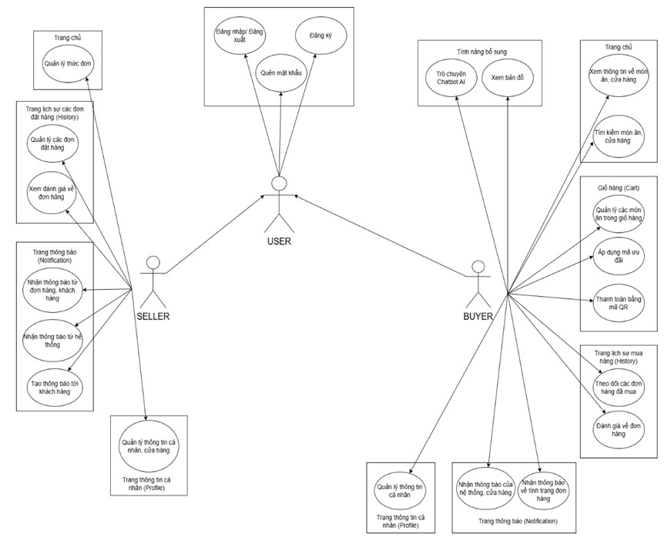
3. Mô hình Usecase

Slide 8
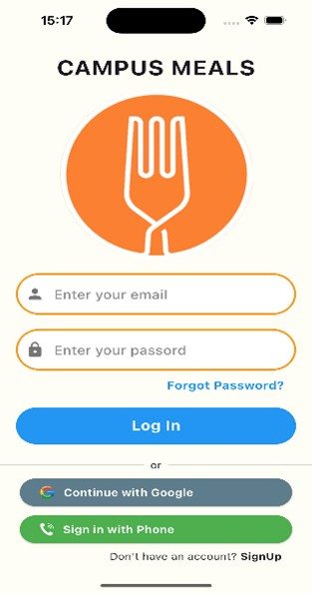
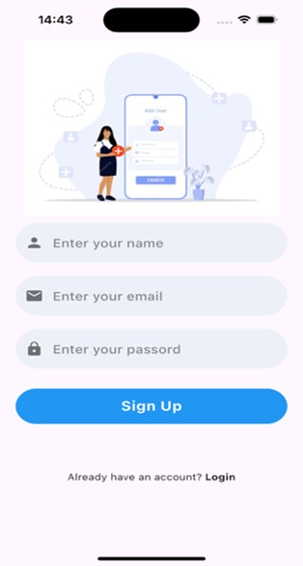
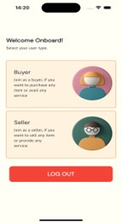
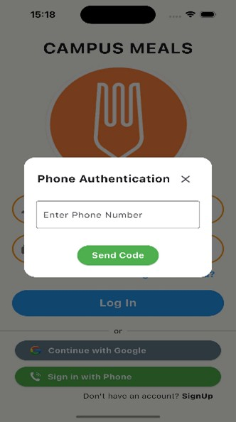
3.2. Đăng ký / Đăng nhập
Ứng dụng cung cấp tính năng đăng ký/đăng nhập bằng số điện thoại và gmail giúp người dùng dễ dàng truy cập vào ứng dụng một cách nhanh chóng và tiện lợi.
Có 2 hình thức đăng ký: Liên kết tài khoản Google và đăng ký bằng mật khẩu & e-mail.
Về đăng nhập: Có thể đăng nhập bằng chính tài khoản Google hay mật khẩu mình đã đăng ký. Sau khi đăng nhập, người dùng được yêu cầu lựa chọn giữa hai vai trò chính: Seller và Buyer.
Ngoài ra, ứng dụng Campus Meal còn cung cấp tính năng “Quên mật khẩu” cho phép người dùng tạo lại mật khẩu mới trong trường hợp quên mật khẩu.

Slide 9
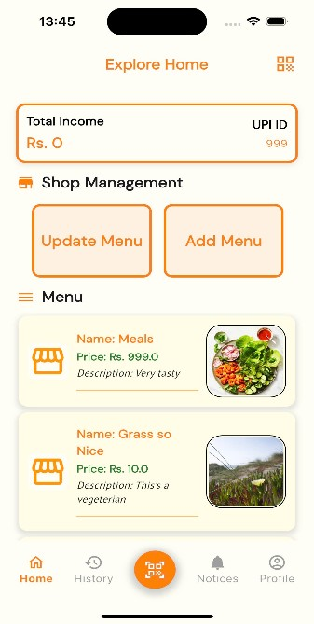
3.3.Phía người bán(Seller) 3.3.1.Thông tin chung
Trang chủ của Campus Meal được thiết kế với giao diện thân thiện và dễ dàng sử dụng, nhằm tạo ra sự tiện lợi và thoải mái cho người bán hàng trong quá trình quản lý cửa hàng.
Khi truy cập vào, người bán sẽ thấy những thông tin bao gồm: Tên cửa hàng, địa điểm, doanh thu và tỷ lệ đánh giá từ khách hàng.
Mục Menu sẽ hiển thị danh sách các món ăn của cửa hàng, bao gồm tên, miêu tả, giá cả và hình ảnh của món ăn..

Slide 10
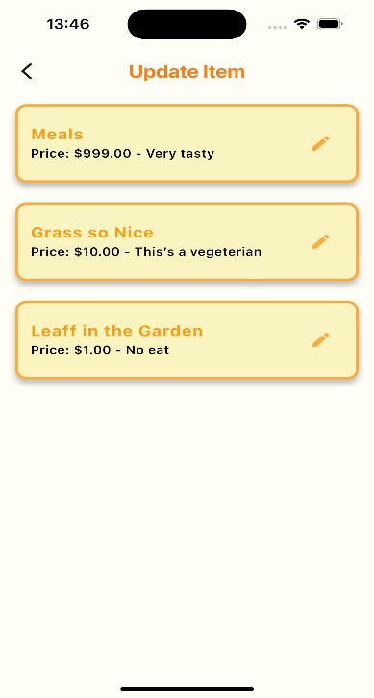
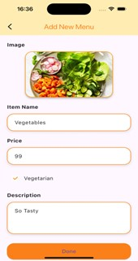
3.3.2. Các tính năng
Tính năng “Update Menu” trong ứng dụng Campus Meal cho phép người bán quản lý danh sách các món ăn của cửa hàng một cách dễ dàng và hiệu quả.
Tính năng “Add Menu” trong ứng dụng Campus Meal cho phép người bán dễ dàng thêm món ăn mới vào thực đơn của cửa hàng một cách nhanh chóng và thuận tiện.

Slide 11
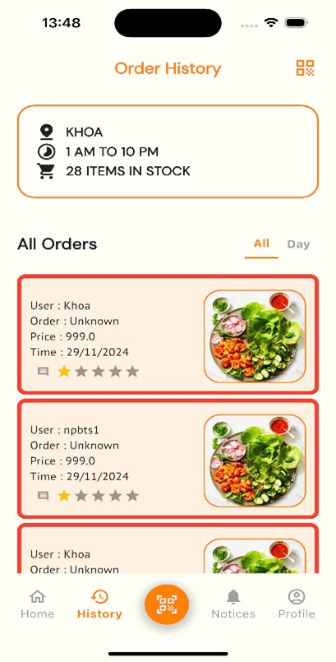
3.3.3. Theo dõi lịch sử đơn đặt hàng
Trang “Lịch sử Đơn Đặt Hàng” trong ứng dụng Campus Meal cung cấp cho người bán một cái nhìn toàn diện và chi tiết về tất cả các đơn hàng đã được thực hiện, giúp họ dễ dàng theo dõi và kiểm soát các giao dịch. Tính năng này đóng vai trò quan trọng trong việc hỗ trợ người bán trong quá trình kiểm toán doanh thu, quản lý các mặt hàng và nắm bắt thông tin một cách hiệu quả.
Khi truy cập vào trang này, người bán có thể xem thông tin chi tiết của từng đơn hàng, bao gồm tên khách hàng, sản phẩm đã mua, giá cả, thời gian đặt hàng và trạng thái đơn hàng, đánh giá của khách hàng.

Slide 12
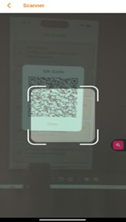
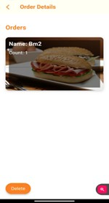
3.3.4. QR Code(Seller)
Tính năng QR Code quét mã đơn hàng trong ứng dụng Campus Meal là một công cụ hiện đại và hữu ích, giúp tối ưu hóa quy trình giao dịch giữa người mua và người bán, đồng thời đảm bảo tính an toàn và minh bạch.
Sau khi người mua thanh toán đơn hàng thành công, hệ thống sẽ tự động tạo và cung cấp một mã QR duy nhất, đóng vai trò như một hóa đơn điện tử. Mã QR này chứa đựng toàn bộ thông tin chi tiết về đơn hàng, bao gồm danh sách các mặt hàng đã đặt, số lượng.

Slide 13
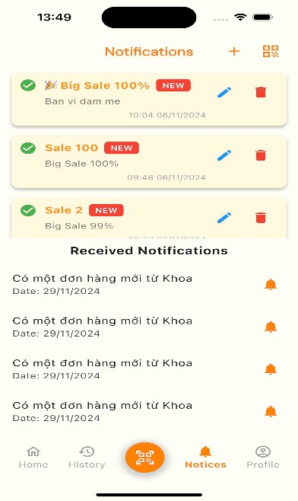
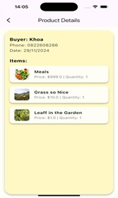
3.3.5. Thông báo
Trang Thông báo trong ứng dụng Campus Meal đóng vai trò quan trọng trong việc cung cấp cho người bán hàng những thông tin cần thiết liên quan đến hoạt động kinh doanh.
Ngoài ra, trang Thông báo cũng cho phép người bán nhận được các cập nhật quan trọng từ ứng dụng, bao gồm: chương trình khuyến mãi, sự kiện đặc biệt,...

Slide 14
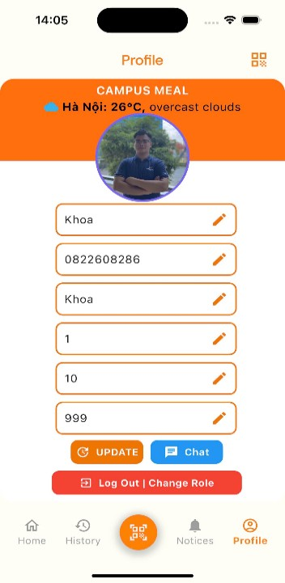
3.3.6. Thông tin cá nhân
Trang Thông tin cá nhân(Profile) trong ứng dụng Campus Meal là nơi tập trung mọi thông tin cá nhân và thông tin của cửa hàng của người dùng, được trình bày một cách rõ ràng và chi tiết.
Tính năng này cho phép người dùng quản lý các thông tin cá nhân như: Hình ảnh đại diện, tên, e-mail, số điện thoại liên hệ, cũng như các thông tin quan trọng liên quan đến cửa hàng: Tên cửa hàng, địa chỉ, thời gian hoạt động trong ngày,...
Giao diện của trang Thông tin cá nhân được thiết kế thân thiện và trực quan, với các mục được sắp xếp khoa học.
Việc cung cấp thông tin đầy đủ và liên tục đảm bảo sự minh bạch, chuyên nghiệp trong môi trường giao dịch.

Slide 15
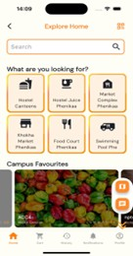
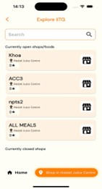
3.4.Phía người mua(Buyer) 3.4.1. Thông tin chung(Trang chủ)
Trang chủ của ứng dụng Campus Meal được thiết kế với giao diện thân thiện và dễ dàng sử dụng, góp phần quan trọng trong việc tạo ấn tượng tích cực đối với người mua.
Ứng dụng cũng đã được tích hợp thêm tính năng tìm kiếm để hỗ trợ người mua trong việc tìm kiếm món ăn, cửa hàng mong muốn. Người dùng chỉ cần nhập từ khóa liên quan vào ô tìm kiếm, có thể là tên món ăn hoặc tên cửa hàng, và hệ thống sẽ tự động lọc ra danh sách các kết quả phù hợp.

Slide 16
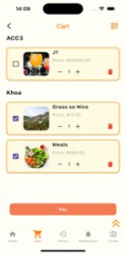
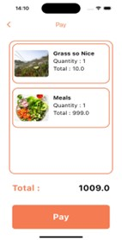
3.4.2. Giỏ hàng(Cart) và thanh toán(Purchase)
Trang giỏ hàng trong ứng dụng Campus Meal được thiết kế nhằm giúp người dùng quản lý các món ăn đã chọn một cách thuận tiện và hiệu quả. Sau khi thêm món ăn vào giỏ hàng, người dùng có thể dễ dàng thực hiện các thao tác chỉnh sửa, xóa món ăn hoặc điều chỉnh số lượng các món chỉ bằng vài cú nhấp chuột.
Ngoài ra, trang giỏ hàng của ứng dụng Campus Meal còn tích hợp tính năng hỗ trợ người mua áp dụng các chương trình khuyến mãi và miễn phí giao hàng.

Slide 17
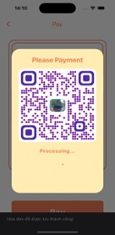
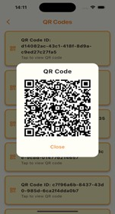
3.4.2. Giỏ hàng(Cart) và thanh toán(Purchase)
Khi sẵn sàng thanh toán, người dùng cần quét mã QR trên màn hình.
Mã QR này giúp đơn giản hóa quy trình thanh toán, phù hợp với xu hướng thanh toán không tiền mặt, đồng thời mang đến trải nghiệm mua sắm hiện đại và tiện lợi cho khách hàng.
Hệ thống ứng dụng Campus Meal cũng được thiết kế với tính năng lưu trữ mã QR cho tất cả các đơn hàng đã được đặt, mang lại lợi ích vượt trội cho cả người bán và người mua. Mã QR này hoạt động như một hóa đơn điện tử, chứa toàn bộ thông tin chi tiết liên quan đến đơn hàng, bao gồm tên món ăn, số lượng, giá cả, ưu đãi áp dụng, và tổng chi phí thanh toán.

Slide 18
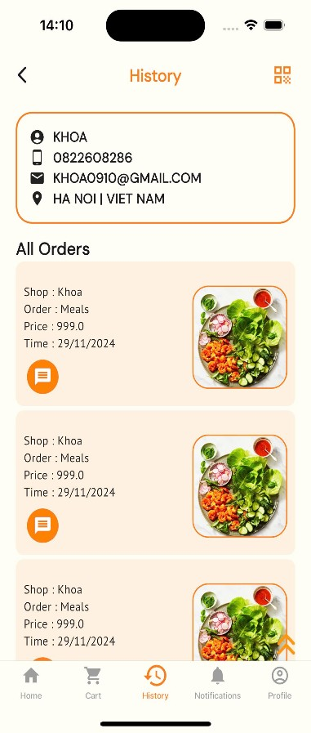
3.4.3. Lịch sử mua hàng
Tính năng Lịch sử Mua Hàng trong ứng dụng Campus Meal mang đến cho người dùng một cái nhìn tổng quan và chi tiết về tất cả các đơn hàng đã được thực hiện. Tính năng này cho phép người mua dễ dàng truy cập và xem lại thông tin liên quan đến từng đơn hàng, bao gồm tên cửa hàng, tên món ăn, giá cả và thời gian mua hàng.
Tính năng Lịch sử Mua Hàng trên ứng dụng Campus Meal không chỉ là nơi lưu trữ các giao dịch đã hoàn thành mà còn tích hợp khả năng cho phép người dùng để lại đánh giá chi tiết về quá trình mua hàng.
Lịch sử Mua Hàng không chỉ là công cụ giúp người mua theo dõi các giao dịch mà còn tạo điều kiện thuận lợi cho việc quản lý hoạt động mua sắm hàng ngày.

Slide 19
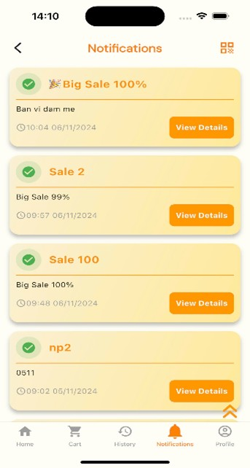
3.4.4. Thông báo
Tính năng Thông báo trong ứng dụng Campus Meal đóng vai trò quan trọng trong công việc nâng cao trải nghiệm người dùng bằng cách cung cấp thông tin kịp thời, chính xác về tình trạng các đơn đặt hàng.
Tính năng thông báo trong ứng dụng Campus Meal đóng vai trò quan trọng trong việc giảm thiểu tình trạng bỏ lỡ thông tin quan trọng, một vấn đề thường gặp trong các ứng dụng mua sắm trực tuyến. Nhờ vào những thông báo thường xuyên và rõ ràng, người dùng có thể dễ dàng quản lý lịch sử mua sắm của mình, nhận biết tình trạng đơn hàng, và thực hiện các hành động cần thiết một cách nhanh chóng.

Slide 20
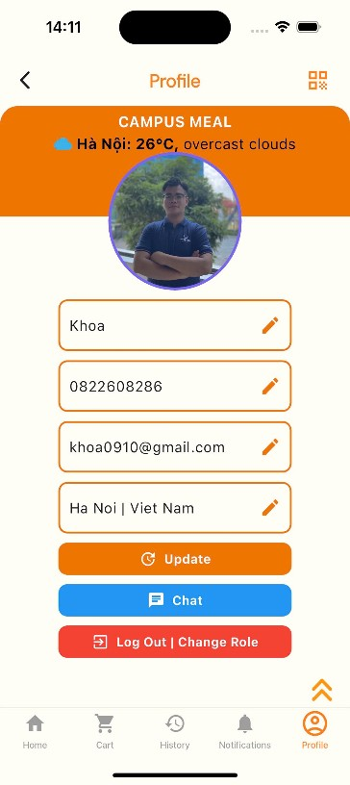
3.4.5. Thông tin cá nhân(Profile)
Trang thông tin cá nhân(profile) trong ứng dụng Campus Meal là một phần thiết yếu, cung cấp cho người dùng cái nhìn tổng quan và chi tiết về thông tin cá nhân của họ. Tại đây, người dùng có thể xem và quản lý các thông tin quan trọng như hình ảnh đại diện, tên, địa chỉ email, số điện thoại liên hệ, địa chỉ giao hàng, và các thông tin khác liên quan đến tài khoản của mình.
Đặc biệt, việc duy trì thông tin cá nhân chính xác và đầy đủ còn hỗ trợ cửa hàng trong việc cung cấp dịch vụ tốt hơn. Các thông tin liên hệ được cập nhật sẽ giúp quá trình giao dịch diễn ra suôn sẻ hơn, từ việc xác nhận đơn hàng cho đến giao hàng. Khi cửa hàng có được thông tin chính xác, họ có thể xử lý đơn hàng nhanh chóng và hiệu quả, từ đó nâng cao sự hài lòng của người mua.

Slide 21
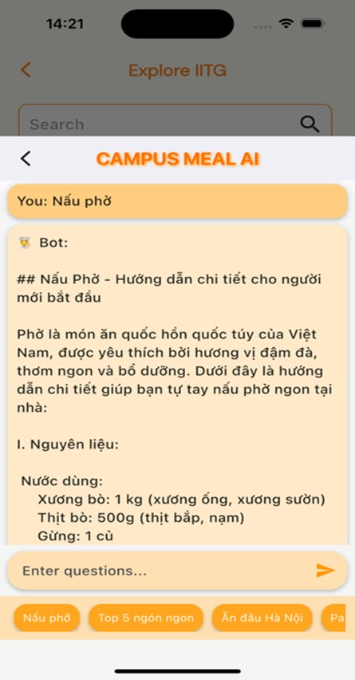
3.5. Chatting 3.5.1. Campus Meal AI – Chat box AI
Chatbox AI là một trong những tính năng hỗ trợ thông minh trong ứng dụng Campus Meal, cung cấp khả năng tương tác tự động và hỗ trợ người dùng bằng trí tuệ nhân tạo. Tính năng này không chỉ nâng cao trải nghiệm người dùng mà còn tạo ra một môi trường giao dịch hiệu quả và linh hoạt.
Với khả năng hiểu ngữ cảnh, AI có thể đưa ra phản hồi chính xác và nhanh chóng trong các tình huống yêu cầu hỗ trợ ngay lập tức. Điều này đặc biệt hữu ích trong việc giúp người dùng nhanh chóng tìm thấy món ăn phù hợp hoặc giải quyết các vấn đề liên quan đến đơn hàng.
Bên cạnh việc tối ưu hóa trải nghiệm người dùng, ứng dụng Campus Meal cũng đặc biệt chú trọng đến vấn đề bảo mật thông tin. API key được lưu trữ trong môi trường bảo mật, đảm bảo an toàn cho các cuộc gọi API và bảo vệ thông tin nhạy cảm của người dùng.

Slide 22
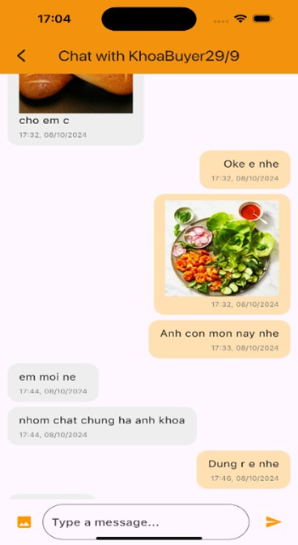
3.5.2. Chatbox giữa người mua(Buyer) và người bán(Seller)
Chat box giữa Seller và Buyer trong ứng dụng Campus Meal được thiết kế nhằm tạo ra sự kết nối trực tiếp và thuận tiện giữa người bán và người mua
Người mua có thể dễ dàng liên hệ với người bán bằng cách nhắn tin trực tiếp qua ứng dụng. Điều này cho phép họ gửi hình ảnh hoặc tin nhắn để yêu cầu đặt câu hỏi về món ăn, điều chỉnh đơn hàng, hoặc cập nhật thông tin giao hàng ngay lập tức.
Nhờ vào việc cập nhật dữ liệu theo thời gian thực qua Firestore, mọi thông điệp đều được gửi và nhận ngay lập tức, đảm bảo rằng người dùng luôn được thông tin kịp thời và chính xác.

Slide 23
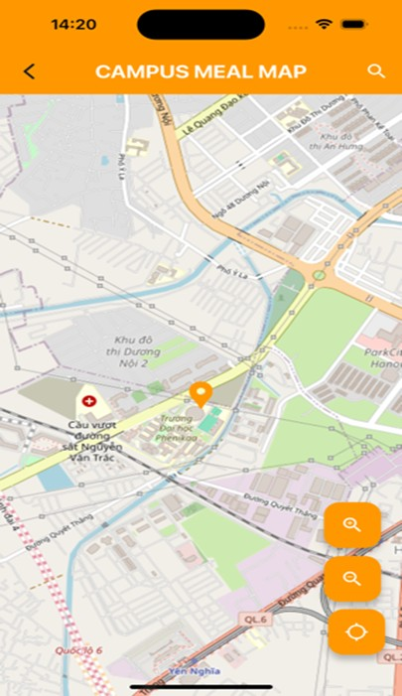
3.6. Campus Meal Map
Bản đồ trong ứng dụng Campus Meal được thiết kế để hỗ trợ người dùng một cách toàn diện, giúp việc mua bán đồ ăn trực tuyến trở nên tiện lợi và hiệu quả, mang đến nhiều chức năng linh hoạt, phù hợp cho cả người mua và người bán.
Ngay cả khi mở ứng dụng, bản đồ sẽ tự động lấy vị trí hiện tại của họ, từ đó giúp hiển thị các cửa hàng bán đồ ăn gần nhất giúp tiết kiệm thời gian.
Trong tương lai, bản đồ sẽ được phát triển thêm nhiều tính năng mới nhằm hỗ trợ người dùng. Điển hình là bản đồ sẽ hiển thị danh sách các cửa hàng bán đồ ăn gần với vị trí hiện tại của người dùng.
Một trong những tính năng sẽ được phát triển nhằm thu hút người dùng là khả năng hiển thị các cửa hàng đang có chương trình khuyến mãi hoặc ưu đãi. Những cửa hàng này sẽ được đánh dấu nổi bật trên bản đồ, giúp người dùng dễ dàng nhận biết và tận dụng các ưu đãi khi đặt món.

Slide 24
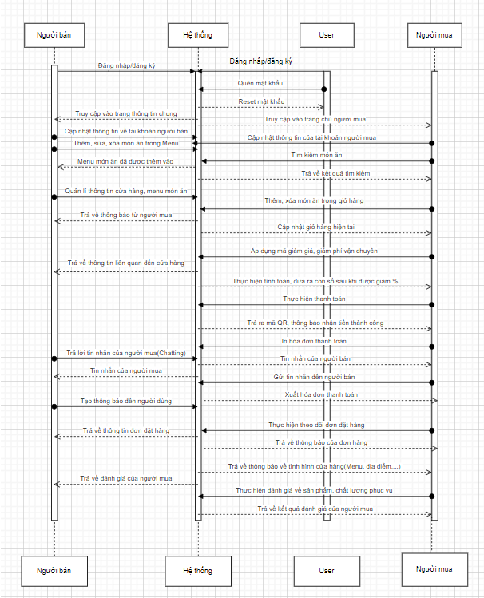
4. Biểu đồ tuần tự

Slide 25
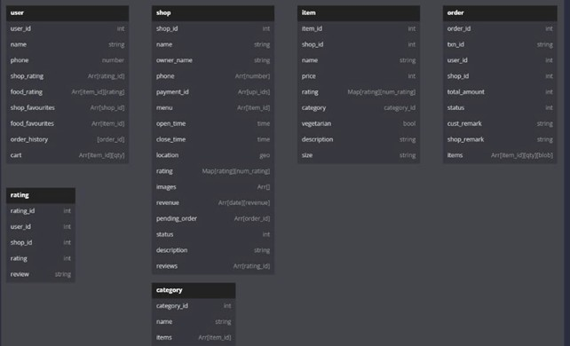
5. Sơ đồ CSDL
Database của ứng dụng Campus Meal được thiết kế và triển khai trên MySQL, một hệ quản trị cơ sở dữ liệu quan hệ (RDBMS) phổ biến, mạnh mẽ và dễ mở rộng. MySQL cung cấp hiệu suất cao, khả năng mở rộng tốt, bảo mật mạnh mẽ và hỗ trợ giao dịch, giúp hệ thống vận hành trơn tru và hiệu quả.

Slide 26
6. Kết luận
Campus Meal là một ứng dụng mua bán đồ ăn trực tuyến, được thiết kế với mục tiêu mang đến trải nghiệm tiện lợi và hiệu quả cho người dùng. Ứng dụng tích hợp đầy đủ các tính năng hiện đại và cần thiết, đáp ứng nhu cầu ngày càng cao của thị trường ẩm thực trực tuyến.
Giao diện của Campus Meal được thiết kế thân thiện với người dùng, với cách bố trí trực quan và dễ dàng điều hướng. Mọi thao tác từ việc mua hàng, xem thông tin món ăn, cho đến việc cập nhật trạng thái đơn hàng đều trở nên dễ dàng và tiện lợi. Ứng dụng cũng đã tích hợp tính năng chat hỗ trợ người dùng qua AI, giúp cung cấp thông tin và giải đáp thắc mắc một cách nhanh chóng.
Tóm lại, ứng dụng Campus Meal đã tích hợp đầy đủ các tính năng cơ bản cần thiết cho một nền tảng mua bán đồ ăn trực tuyến, mang đến trải nghiệm tiện lợi và dễ dàng cho cả người bán lẫn người mua. Nhờ vào những ưu điểm nổi bật này, Campus Meal không chỉ đơn thuần là một ứng dụng giao đồ ăn mà còn là một nền tảng kết nối người dùng, tạo điều kiện cho việc trải nghiệm ẩm thực trực tuyến trở nên phong phú và đa dạng hơn.

Slide 27
THANK YOU!

